Slide 1



Diseño ecológico
Elaboró: Dra. Linda Emi Oguri Campos
Unidad de Aprendizaje: Bases para el diseño
Créditos 12
Unidad 4: Enfoques del diseño
Universidad Autónoma del Estado de México
Facultad de Arquitectura y Diseño
Licenciatura en Diseño Industrial
Octubre 2017

Slide 2
Índice
Objetivo
Introducción
Antecedentes
Definición
Premisas del Diseño ecológico
Metodología del ecodiseño
Métodos para el ecodiseño
Conclusiones
Bibliografía
3
4
5
10
13
18
26
33
38

Slide 3
Objetivo: conocer el Diseño Ecológico como enfoque actual del Diseño Industrial para su aplicación en proyectos de Diseño

Slide 4

Introducción
Todos los productos y servicios necesariamente impactan en el ambiente, ya sea en su producción, en su uso o en su disposición final (desecho). Por lo que es preciso que los diseñadores de nuevos productos y servicios contemplen el factor ambiental en sus estrategias, buscando alternativas de diseño para evitar en lo posible el impacto negativo en el ambiente.

Slide 5
Antecedentes
A finales de los 60’s se comenzaron a desarrollar estrategias medioambientales, con diferentes grados de compromiso. A principios de los años de 1970 Víctor Papanek en su libro Design for the Real World, hace referencia al diseño responsable, ético, con compromiso social y ambiental. Con lo que se abre una línea de pensamiento “verde” entre los diseñadores.

Slide 6
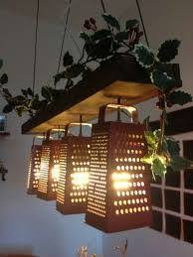
Antecedentes
En 1974 En la Escuela Superior de Diseño en Alemania (escuela de Ulm), Jochen Gros en su informe titulado “limits to Growth” propone diseñar desde el reciclaje.
Otras inquietudes se manifestaron en la década del ´80 cuando el Design Council (Consejo de Diseño) de Reino Unido organizó una exhibición llamada “The Green Design” (El diseño verde) que planteaba un conjunto de requerimientos que las tecnologías y procesos productivos debían cumplir a la hora de fabricar un producto. (Madge, 1997)
.

Slide 7
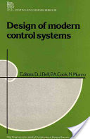
Antecedentes
En esta exhibición John Bell define al diseñador verde como aquel que: “no rechaza la tecnología, sino que la moldea y remoldea para asegurar que su actuación medioambiental no sólo sea aceptable sino que se convierta en una característica de venta por derecho propio” (Pelta, 2011)

Slide 8

Antecedentes
El término de diseño ecológico o también llamado ecodiseño, nace en 1992 en los Estados Unidos como consecuencia de los esfuerzos de algunas empresas de productos electrónicos que contaban con la intención de integrar el mejoramiento del medio ambiente en el diseño y desarrollo de sus productos. (Creative Commons, 2010)

Slide 9
Antecedentes
El término diseño verde en la actualidad ha quedado en desuso y ha sido sustituida por otros términos como:
Diseño ecológico
Ecodiseño

Slide 10

Definición
El ecodiseño consiste en integrar aspectos ambientales en la concepción y desarrollo de un producto, con el objetivo de mejorar su calidad y a la vez, reducir los costes de fabricación, a través de metodologías basadas en el estudio de todas las etapas de su vida desde la obtención de materias primas y componentes hasta su eliminación y reciclado una vez desechado.

Slide 11
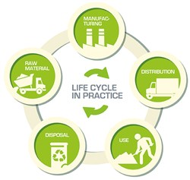
Definición
Es un proceso que a través de una utilización inteligente de los recursos disponibles, aborda la tecnología del diseño y la organización de manera que asegura el beneficio máximo para todos los actores involucrados y las satisfacción del consumidor causando impactos ambientales mínimos. (Wimmer, 2003)

Slide 12
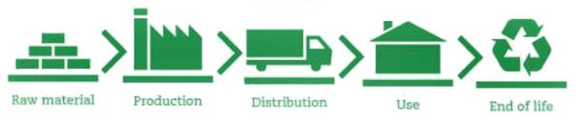
Definición
El objetivo del ecodiseño es reducir el impacto ambiental del producto a lo largo de todo su ciclo de vida, es decir, desde que se crea, se produce (incluye su materia prima y procesos de producción), se distribuye, se promociona y hasta su desecho final. (Sanz, 2003)

Slide 13
Premisas del diseño ecológico
El ecodiseño plantea la importancia de considerar todo el ciclo de vida del producto en el momento de concebirlo, para lo cual es preciso entender las siguientes premisas (Sanz, 2003):

Slide 14
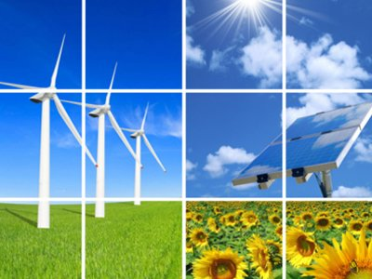
Premisas del diseño ecológico
Al reducir el consumo de energía, se mejora la gestión ambiental y se reducen los costes de producción.
Al minimizar la cantidad de material utilizado y utilizar materiales renovables o más fáciles de reciclar, se reduce el consumo de recursos y el coste de la materia prima.

Slide 15
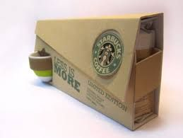
Premisas del diseño ecológico
Al optimizar las técnicas de producción, se reduce el tiempo de entrega, se minimiza el impacto ambiental de los procesos y además la empresa mejora su capacidad innovadora.
Optimizar el volumen y el peso de un producto, junto con el empleo racional del embalaje, repercute en un consumo menor de materiales y menor gasto de energía en el transporte con la consiguiente disminución de costes.

Slide 16
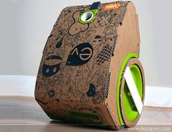
Premisas del diseño ecológico
Al reducir consumibles y energía durante el uso del producto, se reducen emisiones y el coste al usuario.
Al reducir el contenido de componentes tóxicos y peligrosos, se reduce el impacto directo en la salud.

Slide 17
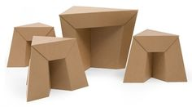
Premisas del diseño ecológico
Al disminuir las emisiones sobre el agua, el aire y el suelo, se reduce la degradación de los ecosistemas.
Al favorecer el uso de productos más ecológicos, se contribuye a mejorar el ecosistema y la salud de la humanidad así como la conservación de los recursos naturales.

Slide 18
Metodología del ecodiseño
Todos los métodos para ecodiseñar productos se basan en las etapas generales del proceso tradicional de desarrollo de un producto.
La estructura no cambia, pero se da al proceso un nuevo enfoque teniendo en cuenta los criterios ambientales.

Slide 19
Metodología del ecodiseño
Evaluación
Producto en detalle
Plan de acción
Ideas de mejora
Desarrollo de conceptos
Preparación del proyecto
Información ambiental

Slide 20

Metodología del ecodiseño
Preparación del proyecto.
Se establecen el equipo del proyecto, se selecciona el producto a ecodiseñar y se determinan los factores motivantes, recopilando toda aquella información que va a condicionar el desarrollo del proyecto.

Slide 21

Metodología del ecodiseño
Información ambiental.
Se toma un producto de referencia y se determinan los aspectos ambientales, Se analizan las prioridades y los aspectos en los que debemos centrarnos para la mejora medioambiental del producto.

Slide 22

Metodología del ecodiseño
Ideas de mejora.
Con la información recopilada, se generan ideas de mejora para el producto, se priorizan y evalúan. Con todo esto se genera el pliego de condiciones para el desarrollo del nuevo producto.

Slide 23
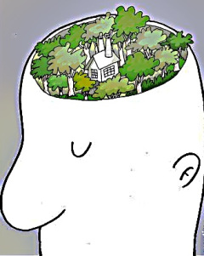
Metodología del ecodiseño
Desarrollo de conceptos:
Comienza el proceso de diseño del producto con el desarrollo de varias alternativas conceptuales. Se evalúan y se selecciona la definitiva.

Slide 24
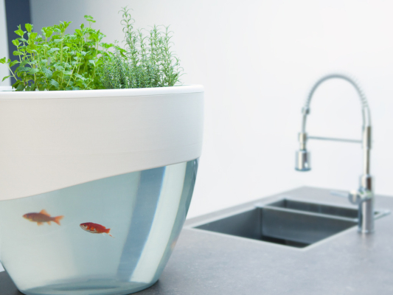
Metodología del ecodiseño
Producto en detalle.
Se definen detalles como: piezas, materiales, dimensiones exactas, fabricación, entre otros.
Plan de acción.
Se definen las medidas de mejora ambiental a medio y largo plazo a aplicar al producto y a la empresa.

Slide 25
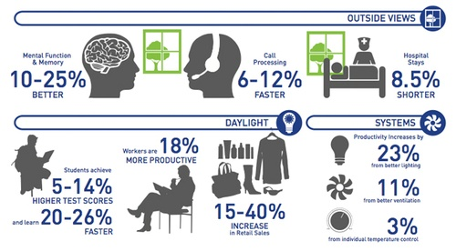
Metodología del ecodiseño
Evaluación.
Se evalúan los resultados del proyecto para sacar conclusiones para aprender a transmitir los resultados ambientales interna y externamente de forma periódica

Slide 26
Métodos para el ecodiseño
Para el diseño ecológico existen diversos métodos como:
Análisis del ciclo de vida
Matriz MET
Rueda de estrategia del ecodiseño, entre otros

Slide 27
Métodos para el ecodiseño
El análisis del ciclo de vida.
Es una herramienta que puede aplicarse a procesos, productos y servicios, consiste en la evaluación cuantitativa de la magnitud y relevancia del consumo de recursos y la generación de residuos.
Su técnica consiste en recoger y analizar los datos sobre los recursos utilizados (ENTRADAS) y los residuos emitidos (SALIDAS) en cada una de las etapas del ciclo de vida y permite identificar los impactos ambientales más significativos.

Slide 28
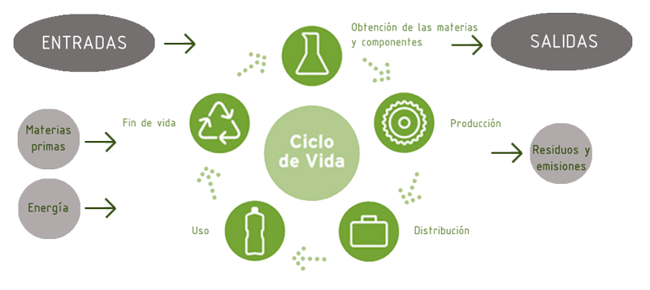
Métodos para el ecodiseño
El análisis del ciclo de vida.

Slide 29
Métodos para el ecodiseño
Ejemplo de tabla para análisis del ciclo de vida.
ENTRADAS | CICLO DE VIDA | SALIDAS
Materias primas: extracción y producción de energía | Producción y suministro de materiales y componentes | Residuos y componentes de productos
Materiales auxiliares Procesamiento de energía Procesos de producción | Producción en fábrica | Residuos Emisiones al aire y al agua Productos
Embalaje Transporte | Distribución | Residuos del embalaje Emisiones del ransporte
Materiales consumidos Energía ligada al uso | Utilización | Residuos Emisiones/vertidos
Materiales auxiliares e instalaciones Energía para transporte y procesado | Eliminación | Residuos Emisiones Reciclaje Reutilización Energía

Slide 30
Métodos para el ecodiseño
La Matriz MET
Es un métodos cualitativo para obtener una perspectiva general de los aspectos del producto y de su proceso de producción que puedan ser susceptibles de mejorar.
La matriz MET se basa en tres parámetros:
Consumo de materiales (M). Proporciona una visión de cuáles son los procesos de producción prioritarios con base en la abundancia, escasez o toxicidad de los materiales empleados.
Utilización de Energía (E). Proporciona una visión de los procesos y transportes de mayor impacto.
Emisiones tóxica (T). Da una idea de cuáles son las emisiones y residuos con mayor impacto por su toxicidad.

Slide 31
Métodos para el ecodiseño
La rueda estratégica del ecodiseño
Es una técnica de análisis que considera ocho estrategias que han de contribuir a mejorar el perfil medioambiental del producto:
Selección de materiales de bajo impacto
Reducción de la cantidad de material
Selección de técnicas de producción eco-eficientes
Selección de formas de distribución eco-eficientes
Optimización de la función
Reducción del impacto ambiental durante su uso
Optimización de su vida útil
Optimización del sistema del fin del ciclo de vida

Slide 32
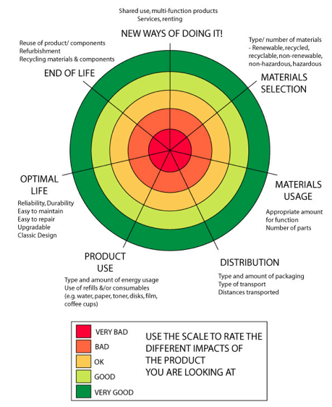
Métodos para el ecodiseño
La rueda estratégica del ecodiseño

Slide 33
Conclusiones
El Diseño Industrial actualmente, no sólo debe cumplir requisitos de funcionalidad, estética, productividad, sino que además la exigencia de ser respetuosos con el medio ambiente ya no es opcional, sino que debe ser una característica intrínseca del diseño.

Slide 34
Conclusiones
La exigencia radica en considerar en el diseño, criterios de sostenibilidad, contener características como: ser perdurables, desmontables, autoportables, multiusos, degradables, reciclados, eficientes y no contaminantes.

Slide 35
Conclusiones
El conocimiento de la realidad medioambiental ofrece oportunidades para nuevos productos, que cada día toman un papel más protagónico al momento de su venta y compra.

Slide 36
Conclusiones
La producción de este tipo de producto no debe ser considerada un obstáculo en el momento de diseñar sino verlo como una nueva forma de introducir un factor adicional de competitividad y ofrece nuevas posibilidades de penetrar en nuevos nichos de mercado.

Slide 37
Conclusiones
Esta forma de entender el diseño defiende que es preciso realizar cambios en el papel que actualmente desempeña la disciplina y que hay que transformar los patrones de consumo, así como eliminar las desigualdades sociales para evitar que el diseño ecológico sea un lujo de los países ricos mientras las naciones del Tercer Mundo se inundan con los desechos.

Slide 38
Bibliografía
Creative Commons. (11 de septiembre de 2010). veo verde. Recuperado el 12 de agosto de 2017, de "Ecodiseño": Una alternativa sustentable e innovadora que cada día crece más: https://www.veoverde.com/2010/09/075-ecodiseno-una-alternativa-sustentable-e-innovadora-que-cada-dia-crece-mas/
Madge, P. (1997). Ecological Design: A New Critique. Design Issues , 13 (2), 44-54
.
Pelta, R. (4 de octubre de 2011). De verde a sostenible. Monográfica. Revista temática de diseño .
Sanz, F. (2003). Ecodiseño un nuevo concepto en el desarrollo de productos. Logroño, España: Universidad de la Rioja.
Wimmer, W. Z. (2003). Ecodesign PILOT, Product Investigation, Learning and Optimization Tool for Sustainable Product Development. (Vol. 3). Boston: Luwer Academic Publisher.

